Slide 1
ВЧИМОСЯ БУТИ МАЙСТРАМИ
НАВЧИТИСЬ ТВОРИТИ ГАРНІ РЕЧІ СВОЇМИ РУКАМИ, ВНОСИТИ КРАСУ В БУДЕННЕ ЖИТТЯ – ЦЬОГО ВЧИТЬ НАС МАР′ЯНА ІВАНІВНА НА ЦІКАВИХ ЗАНЯТТЯХ З ТВОРЧОСТІ У ВЕЧІРНІ ГОДИНИ ТА У ВИХІДНІ ДНІ.
ПОГЛЯНЬТЕ, ЯК ЦЕ ВИХОДИТЬ У НАС!!!
вихованці групи Сніжинка-Веселка

Slide 2
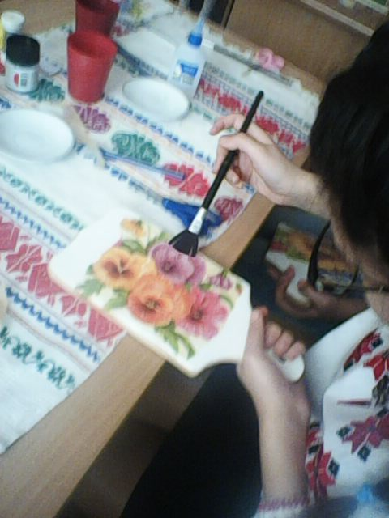
МИ ТВОРИМО

Slide 3
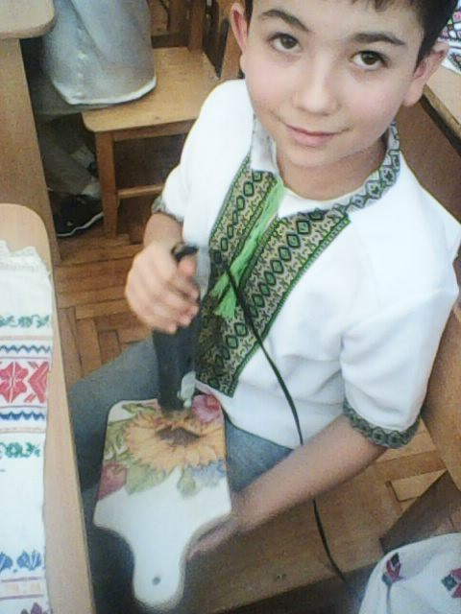
ЦЕ Д Е К У П А Ж

Slide 4
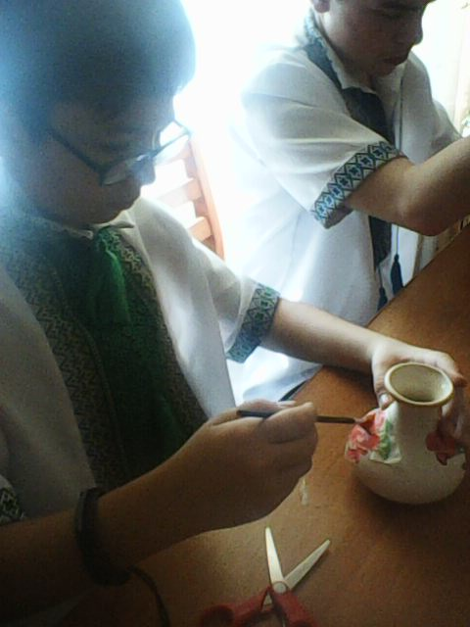

Slide 5
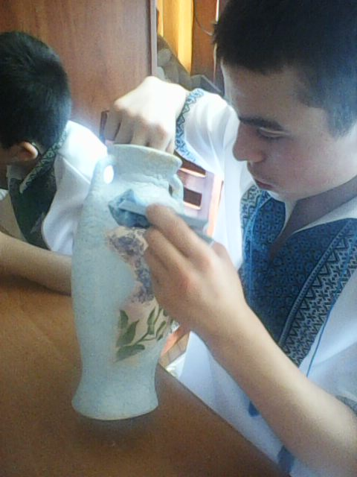

Slide 6
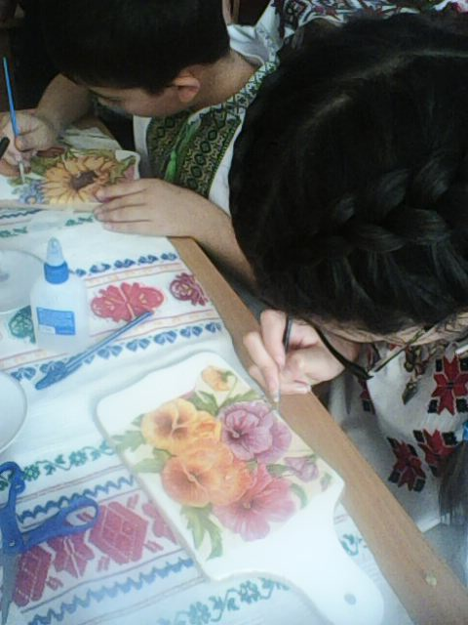

Slide 7
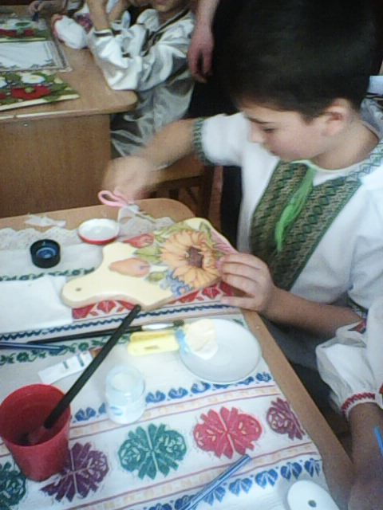

Slide 8
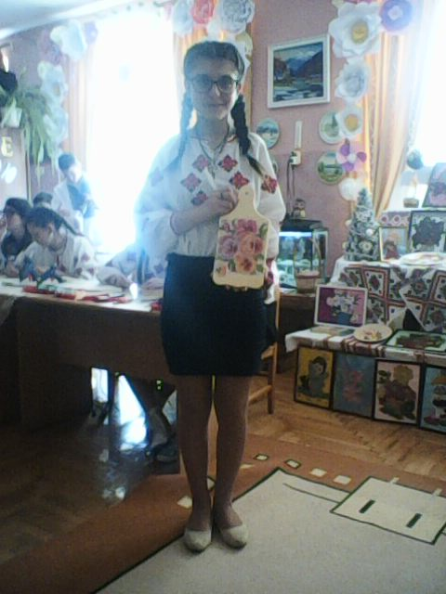
ОСЬ ТАКІ ЦІКАВІ РОБОТИ

Slide 9
ВИГОТОВЛЕННЯ КВІТІВ ТА ПАННО ТЕХНІКОЮ КАНЗАШІ

Slide 10
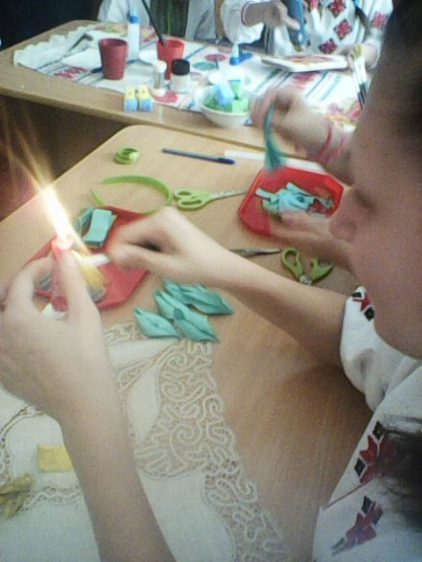

Slide 11
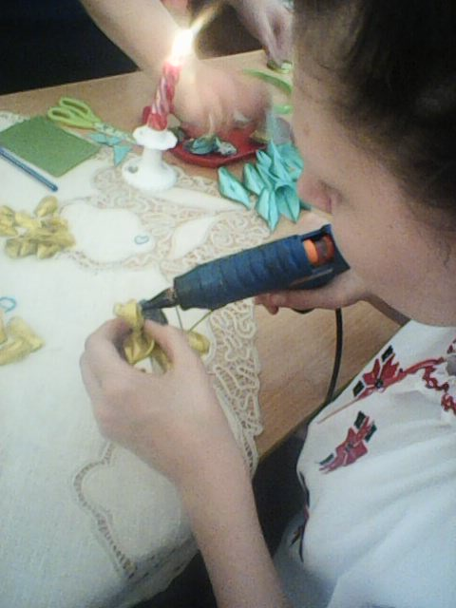

Slide 12
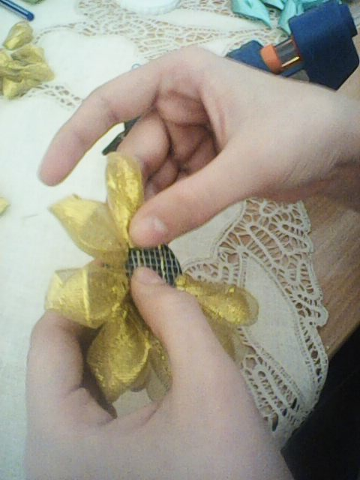

Slide 14
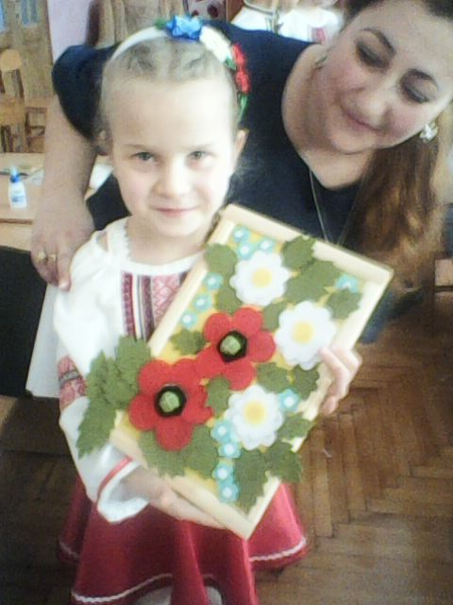
ПРАЦЮЮТЬ МАЛЕНЬКІ МАЙСТРИ

Slide 15
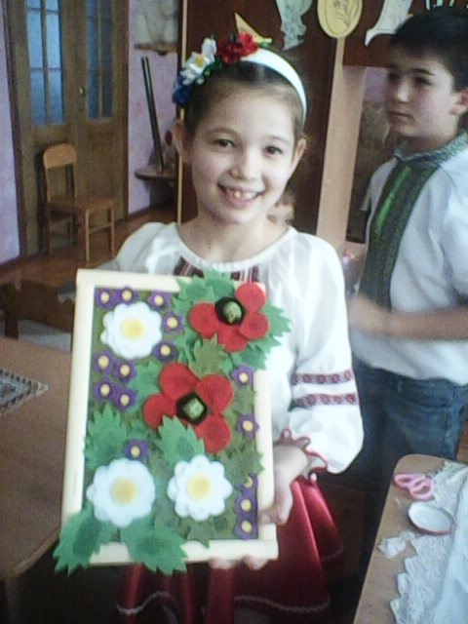

Slide 16
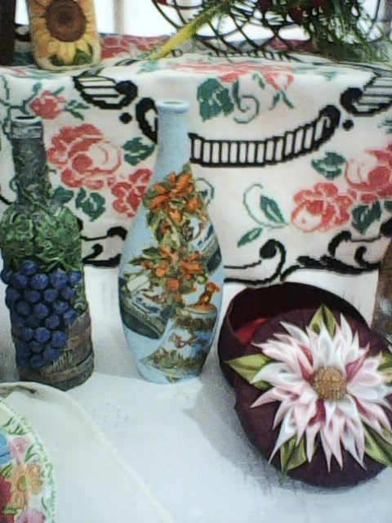
ВИСТАВКА РОБІТ ДІТЕЙ З СВОЇМ МАЙСТРОМ

Slide 17
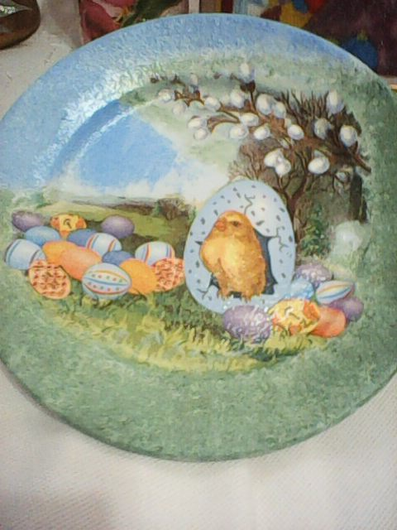

Slide 18
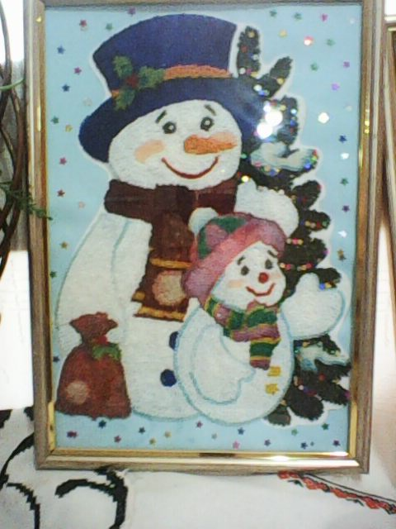

Slide 19
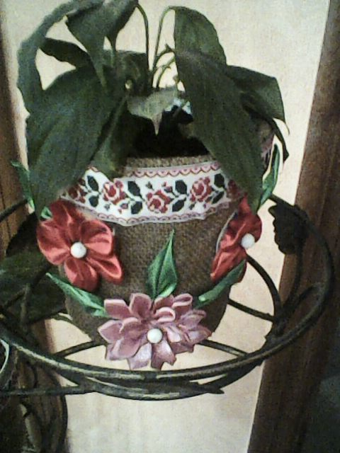

Slide 20
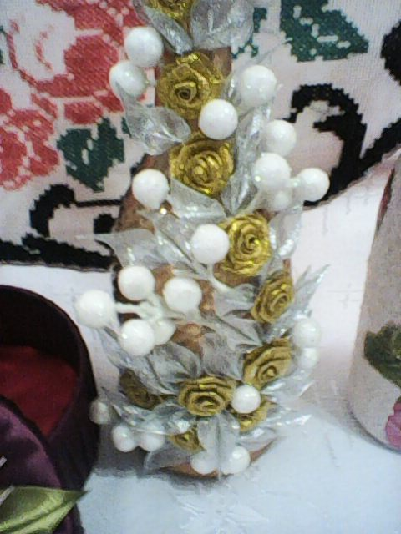

Slide 21
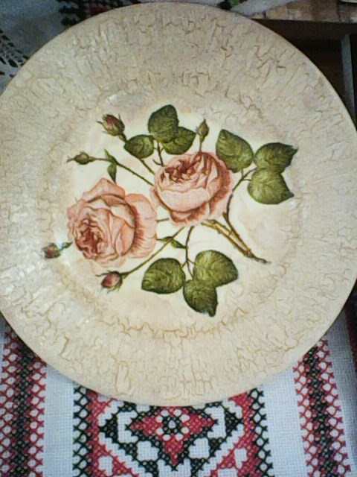

Slide 22
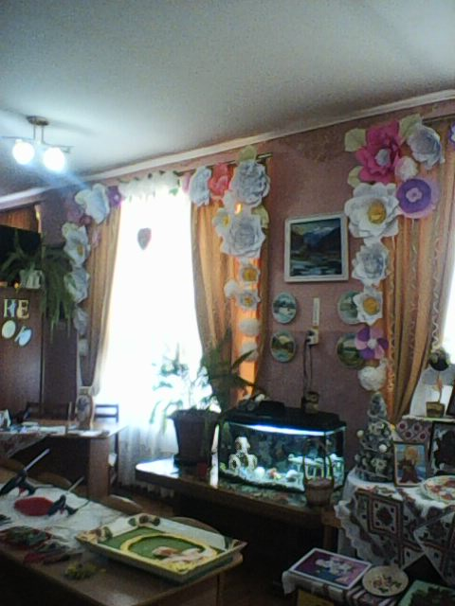

Slide 23
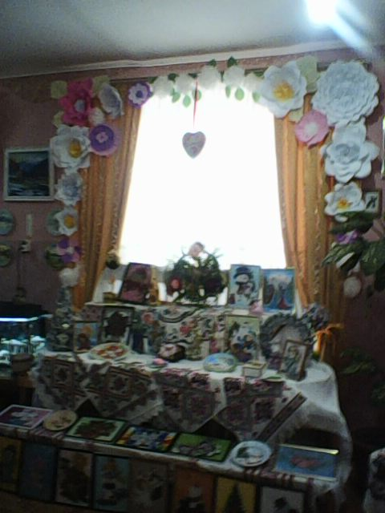

Slide 24
А ЦЕ ПОДАРУНОК ВІД ДІТЕЙ УЛЮБЛЕНІЙ ВИХОВАТЕЛЬЦІ-МАЙСТРИНІ

